Slide 1
Arbeitsgruppe „Mehrzweckraum Lettgenbrunn“

Slide 2
Mitglieder der AG:
Ulrike Bandilla
Anja Dahle
Katrin Riese
Ilse Heinemann
Elfriede Erler
Sandra Schüssler
Rolf Holler
Klaus Pfaff
Armin Bandilla
Frank Schneider
Heinz Lochner
Markus Mühl

Slide 3
Wieso ist die Arbeitsgruppe entstanden?
Start IKEK (integriertes kommunales Entwicklungskonzept) mit
der Ortsbegehung in Lettgenbrunn am 08. Februar 2014

Slide 4
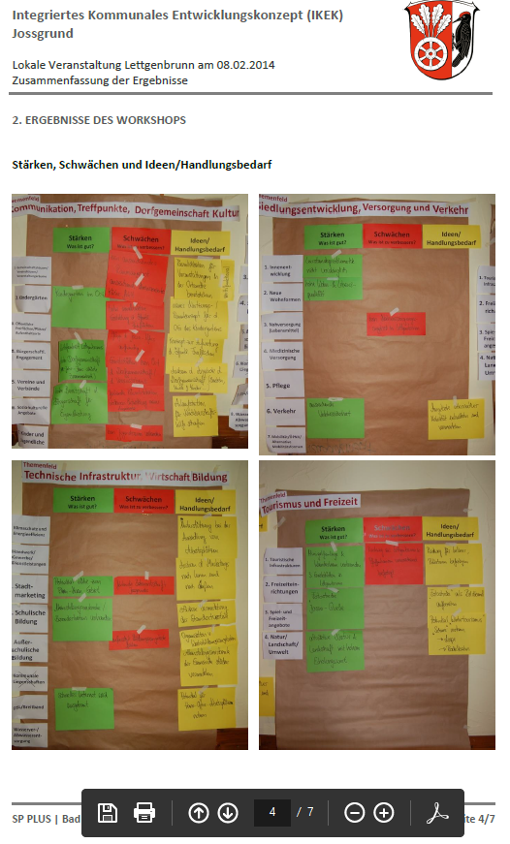
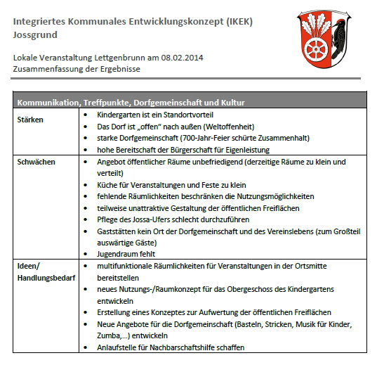

Slide 5
10 Arbeitsgruppensitzungen
viele Gespräche mit den verschiedenen Interessengruppen (Vereine, Firmen, Kirche, Kindergarten, Senioren)
Gespräche mit Planern geführt
3 Besichtigungen vergleichbarer Bauvorhaben
viele Gespräche mit den Bürgern der Gemeinde

Slide 6
Meilensteine
Jan 15 Beginn der Dorferneuerung mit der Auftaktveranstaltung
Mär 15 Gründung der AG „Mehrzweckraum Lettgenbrunn“
- Erstellung eines ersten Nutzungsprofils
- Bestandsaufnahme der vorhandenen Gebäude und Räumlichkeiten
Jul 15 Einbeziehung des städtebaulischen Fachberaters Herr Schnarr von plusConcept
Okt 15 Besichtigung „Alte Schule“ in Marborn und des DGH in Kressenbach
Apr 16 Vorschläge von plusConcept für weitere Planungen
Jun 16 Besichtigung einer „kalten Scheune“ in Schmachtenberg, Landkreis Miltenberg
Aug 16 Planungsbüro Hohmann hat die weitere Planung übernommen
Okt 16 Erste Entwürfe für den Mehrzweckraum als Diskussionsgrundlage
Dez 16 Vorstellung der Pläne und des Konzeptes für die zukünftigen Nutzer
Jan 17 Kostenschätzung und Budgetbeantragung im Haushalt
Feb 17 Erstellung des Nutzungskonzeptes (ist in der Feinabstimmung)
Mär 17 Einreichung des Bauantrages
Mai 17 Begehung durch Brandschutzsachverständigen Büro Rieser
Jun 17 Anpassung der Pläne an die Brandschutzanforderungen
Das nächste Ziel: Der genehmigte Bauantrag zur Einreichung des Förderantrages

Slide 7
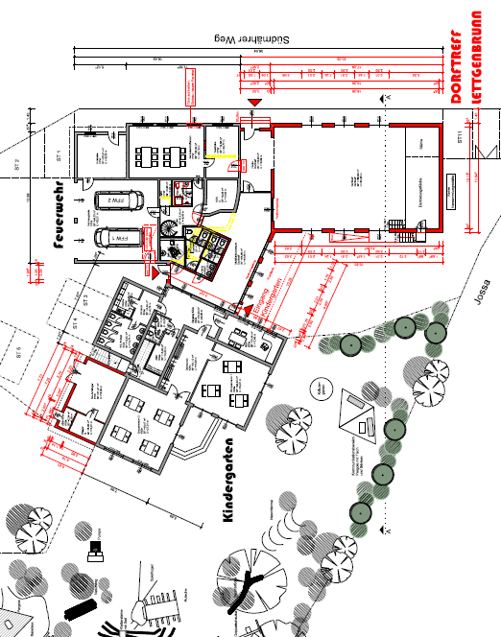

Slide 8
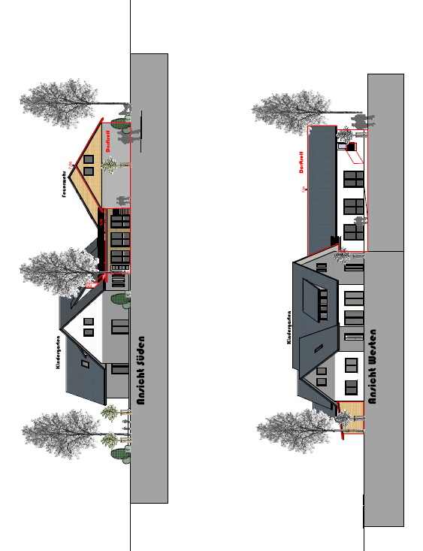

Slide 9
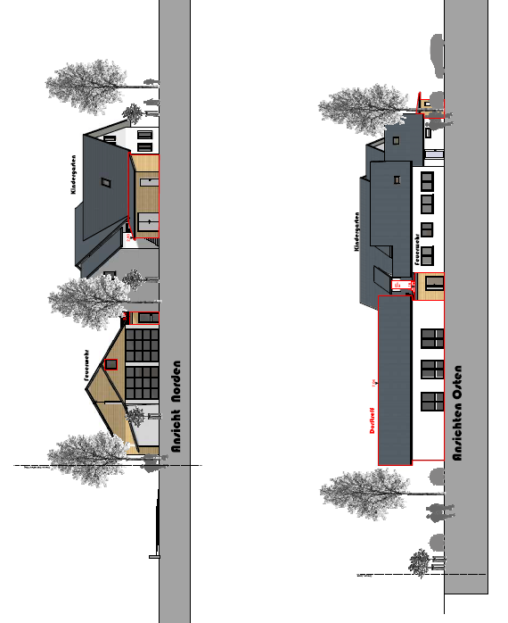

Slide 10
Was findet in dem Mehrzweckraum statt?
Kindergarten
Sport und Bewegung
Ausweichraum bei schlechtem Wetter
Vorführungen
Kirche
Fastenessen
Tröster
Feuerwehr
Jugendfeuerwehr Fortbildung, Übungen und Bewegung
Erste-Hilfe-Kurse
Jahreshauptversammlung
Treffpunkt für Jugend
Seniorenkaffe
Zumba, Seniorengymnastik, Gemeinsames Spielen und Handarbeiten, Tischtennis
Vorträge und Lesungen (Kulturangebot)
Motto-Abende
Austausch verschiedener Kulturen
Treffen der Landfrauen

Slide 11
Folgende Verbesserungen werden zudem erzielt:
Der Kindergarten bekommt einen Raum der bei schlechtem Wetter sportive Bewegung, auch mit Geräten und fahrbaren Spielzeugen, möglich macht
Für Aufführungen und Proben des Kindergarten und anderen Gruppen steht eine Bühne bereit
Der überdachte Vorraum dient bei schlechtem Wetter z.B. zum Abstellen von Kinderwägen
Die kleine Küche der Feuerwehr wird vergrößert und dadurch besser nutzbar für alle Nutzer
Die veraltete WC Anlage der Feuerwehr wird an anderer Stelle neu erstellt, ein behindertengerechtes WC erschaffen und ist von allen zu nutzen.
Ausweichraum für den ganzen Jossgrund, z.B. Chor- und Theaterproben
Raum für Privat- und Vereinsfeiern
Nutzung für Veranstaltungen der Gemeinde
Neue Freizeitaktivitäten werden entstehen
Die Obergeschosse von Kindergarten und Feuerwehr werden wieder vollständig nutzbar

Slide 12
Die AG „Mehrzweckraum“ bedankt sich für Euer Interesse und Eure Aufmerksamkeit

